Slide 1
电 路 与 电 子 学
授课教师：黄昉菀

Slide 2
第一章 半导体器件
第二章 基本放大电路
第三章 负反馈放大电路
下 篇
模拟电子技术
第四章 功率放大电路
第五章 集成运算放大器
第六章 集成直流稳压电源

Slide 3
第二章 基本放大电路
小信号输入
大信号输出
由于三极管具有电流放大作用（I_{C} =βI_{B}），所以，常利用三极管作为放大电路的核心元件。
∵ 三极管具有三个电极：基极B、集电极C、发射极E
∴ 在构成放大电路时，可以有三种接法：
※
① 共射接法
输入端为基极B、输出端为集电极C
中低频
② 共集接法
高频
③ 共基接法

Slide 4
+V_{CC}
u_{i}
+V_{CC}
R_{C}
u_{o}
C₂
R_{C}
R_{B}
+
C₂
R_{B1}
C₁
+
C₁
R_{S}
R_{L}
u_{o}
R_{S}
R_{L}
+
_
u_{i}
+
_
R_{B2}
u_{s}
R_{E}
u_{s}
输入端为B、输出端为C
分压偏置式共射放大电路
以发射极E为公共端
能够稳定静态工作点
共射放大电路
反向放大器
A_{u} < -1

Slide 5
第二章 基本放大电路
小信号输入
大信号输出
由于三极管具有电流放大作用（I_{C} =βI_{B}），所以，常利用三极管作为放大电路的核心元件。
∵ 三极管具有三个电极：基极B、集电极C、发射极E
∴ 在构成放大电路时，可以有三种接法：
※
① 共射接法
输入端为基极B、输出端为集电极C
中低频
② 共集接法
输入端为基极B、输出端为发射极E
高频
③ 共基接法

Slide 6
+V_{CC}
+V_{CC}
R_{B}
R_{C}
C₂
R_{B}
+
C₁
C₁
+
R_{S}
C₂
R_{S}
R_{L}
u_{o}
+
_
+
_
u_{i}
u_{s}
R_{E}
R_{L}
u_{o}
u_{s}
输入端为B、输出端为C
输入端为B、输出端为E
以发射极E为公共端
以集电极C为公共端
A_{u}≈1
共射放大电路
共集放大电路
0 < A_{u} < 1
反向放大器
A_{u} < -1
同相跟随器
u_{i} ≈u_{o}

Slide 7
第二章 基本放大电路
要求掌握：如何分析一个放大电路？
∵ 三极管具有放大能力的前提条件：发射结正偏、集电结反偏
∴ 任何一个放大电路都必须有直流电源和交流电源的双重作用
直流电源的作用：（1）保证三极管处于放大状态
（2）为放大电路的输出信号提供能量来源
交流电源的作用： 提供需要放大的微小的交流信号
静态分析
只有直流电源作用的电路
放大电路
的分析
动态分析
只有交流信号作用的电路

Slide 8
静态分析：
只有直流电源作用的电路
步骤1：画出直流通路
将交流除源
阻容耦合
u_{i}
第一级
第二级
u_{o}
直流通路的画法：将所有的电容断开
多级
特点：各级之间的静态工作点相互独立
直接耦合
+V_{CC}
R_{B}
R_{C1}
R_{C2}
R_{B1}
C₃
C₁
C₂
u_{o}
u_{i}
R_{B2}
R_{E2}

Slide 9
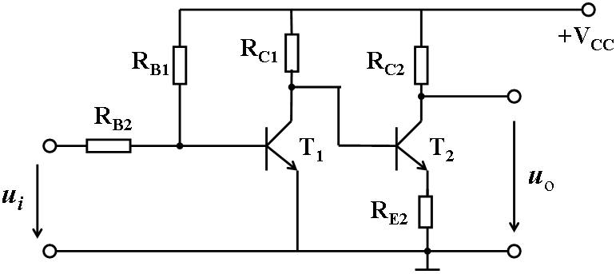
静态分析：
只有直流电源作用的电路
步骤1：画出直流通路
将交流除源
阻容耦合
u_{i}
第一级
第二级
u_{o}
直流通路的画法：将所有的电容断开
多级
特点：各级之间的静态工作点相互独立
直接耦合
u_{i}
第一级
第二级
u_{o}
直流通路的画法：将交流电源短路
特点：各级之间的静态
工作点相互影响

Slide 10
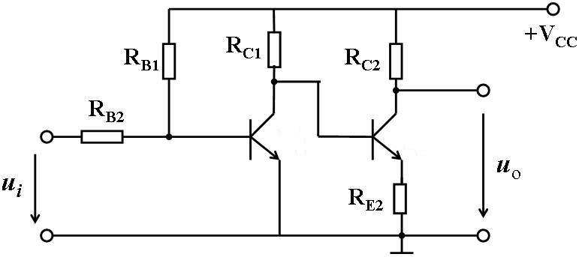
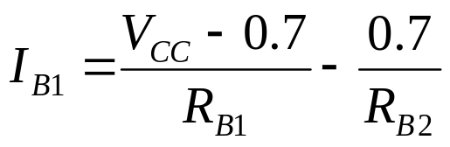
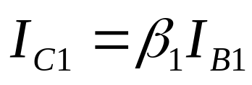




静态分析：
只有直流电源作用的电路
步骤1：画出直流通路
步骤2：确定静态工作点Q
求 I_{B}、I_{C}、U_{CE}
静态工作点Q₁:
KCL:
I_{C1}
I_{C2}
I_{B1}
I_{B2}
U_{CE1}
U_{CE2}
联立方程组，即可求出U_{CE1}和 I_{B2}

Slide 11
静态分析：
只有直流电源作用的电路
步骤1：画出直流通路
步骤2：确定静态工作点Q
求 I_{B}、I_{C}、U_{CE}
动态分析：
只有交流信号作用的电路
+V_{CC}做接地处理
i_{b}
i_{c}
步骤1：画出微变等效电路
C
C
B
微变等效电路图的画图步骤：
βi_{b}
r_{be}
① 画三极管的微变等效模型
B
② 画发射极电路
i_{e}
E
E
③ 画基极电路
④ 画集电极电路
注意点：
1、遇到+V_{CC}做接地处理
2、遇到电容做短路处理

Slide 12
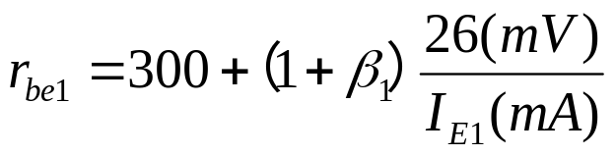
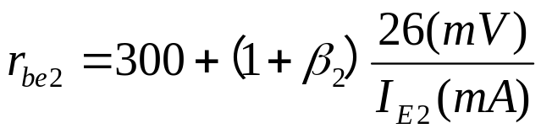
先画第一级、再画第二级
① 画三极管的微变等效模型
② 画发射极电路
③ 画基极电路
④ 画集电极电路
R_{B2}
i_{b1}
i_{c1}
i_{b2}
i_{c2}
r_{be1}
β₁i_{b1}
r_{be2}
β₂i_{b2}
u_{i}
R_{B1}
R_{C1}
R_{C2}
u_{o}
i_{e1}
i_{e2}
R_{E2}

Slide 13
静态分析：
只有直流电源作用的电路
步骤1：画出直流通路
步骤2：确定静态工作点Q
求 I_{B}、I_{C}、U_{CE}
动态分析：
只有交流信号作用的电路
步骤1：画出微变等效电路
步骤2：计算放大电路的动态性能指标
① 电压放大倍数 A_{u}
② 输入电阻 r_{i}
③ 输出电阻 r_{o}
① 电压放大倍数 A_{u}
② 输入电阻 r_{i}
③ 输出电阻 r_{o}

Slide 14
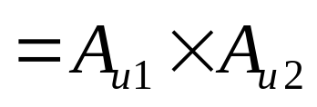
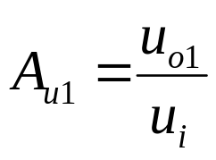
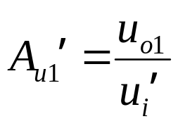


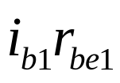
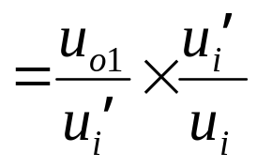
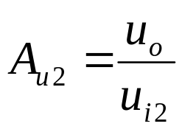





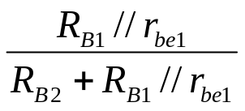
① 电压放大倍数 A_{u}
=
=
=
=
R_{B2}
i_{b1}
i_{c1}
i_{b2}
i_{c2}
r_{be1}
β₁i_{b1}
r_{be2}
β₂i_{b2}
u_{i}
R_{B1}
R_{C1}
R_{C2}
u_{o}
u_{i}’
i_{e1}
i_{e2}
u_{i2}
u_{o1}
R_{E2}

Slide 15
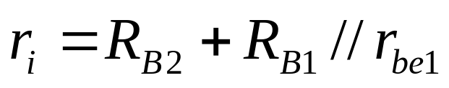
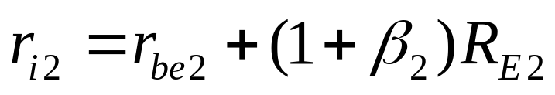
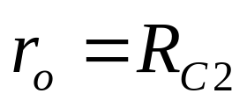
① 电压放大倍数 A_{u}
② 输入电阻 r_{i}
可以直接从图上读出
③ 输出电阻 r_{o}
可以直接从图上读出
R_{B2}
i_{b1}
i_{c1}
i_{b2}
i_{c2}
r_{be1}
β₁i_{b1}
r_{be2}
β₂i_{b2}
u_{i}
R_{B1}
R_{C1}
R_{C2}
u_{o}
i_{e1}
i_{e2}
R_{E2}

Slide 16


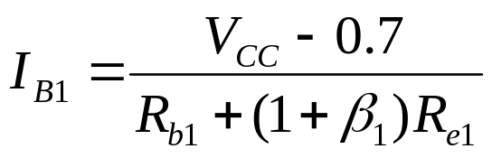


5-29
+V_{CC}
静态工作点Q₁:
R_{b1}
R_{b2}
I_{C2}
I_{C1}
I_{B2}
C₁
I_{B1}
U_{CE2}
U_{CE1}
C₃
R_{S}
C₂
+
_
R_{e1}
R_{e2}
R_{L}
u_{o}
u_{s}
静态分析：
步骤1：画出直流通路
将所有的电容断开
步骤2：确定静态工作点Q
求 I_{B}、I_{C}、U_{CE}

Slide 17
5-29
动态分析：
+V_{CC}
步骤1：画出微变等效电路
R_{b1}
R_{b2}
① 画T 的微变等效模型
C₁
② 画发射极电路
C₃
R_{S}
C₂
③ 画基极电路
+
_
R_{e1}
R_{e2}
R_{L}
u_{o}
u_{s}
④ 画集电极电路
i_{b1}
i_{c1}
i_{b2}
i_{c2}
r_{be1}
β₁i_{b1}
r_{be2}
β₂i_{b2}
R_{S}
R_{b1}
i_{e1}
R_{b2}
i_{e2}
+
_
u_{s}
R_{e1}
R_{e2}
R_{L}
u_{o}

Slide 18









5-29
动态分析：
步骤2：求动态指标
① 电压放大倍数 A_{u}
=
=
=
=
i_{b1}
i_{c1}
i_{b2}
i_{c2}
r_{be1}
β₁i_{b1}
r_{be2}
β₂i_{b2}
R_{S}
u_{i}
R_{b1}
i_{e1}
R_{b2}
i_{e2}
+
_
u_{i2}
u_{s}
R_{e1}
u_{o1}
R_{e2}
R_{L}
u_{o}

Slide 19
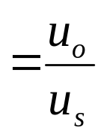
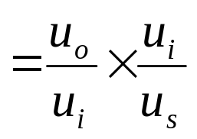
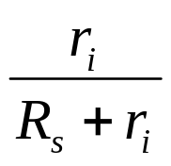

5-29
动态分析：
步骤2：求动态指标
① 电压放大倍数 A_{u}
源电压放大倍数A_{us}
P 154
i_{b1}
i_{c1}
i_{b2}
i_{c2}
r_{be1}
β₁i_{b1}
r_{be2}
β₂i_{b2}
R_{S}
u_{i}
R_{b1}
i_{e1}
R_{b2}
i_{e2}
+
_
u_{s}
R_{e1}
R_{e2}
R_{L}
u_{o}

Slide 20
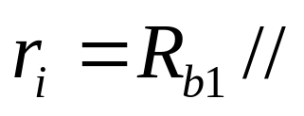
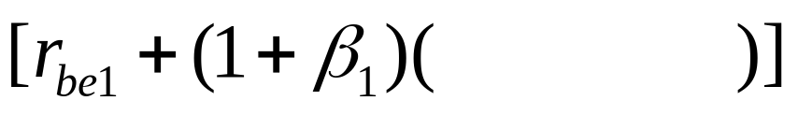
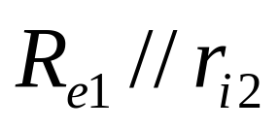
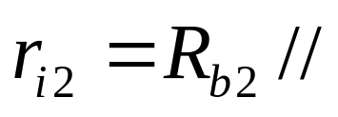
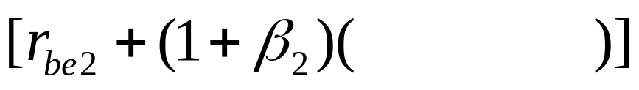
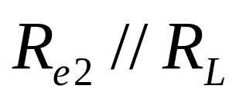
5-29
动态分析：
步骤2：求动态指标
① 电压放大倍数 A_{u}
② 输入电阻 r_{i}
R_{S} 是电压内阻，不能计算在内
i_{b1}
i_{c1}
i_{b2}
i_{c2}
r_{be1}
β₁i_{b1}
r_{be2}
β₂i_{b2}
R_{S}
R_{b1}
i_{e1}
R_{b2}
i_{e2}
+
_
u_{s}
R_{e1}
R_{e2}
R_{L}
u_{o}

Slide 21
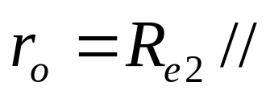
5-29
动态分析：
步骤2：求动态指标
① 电压放大倍数 A_{u}
③ 输出电阻 r_{o}
R_{L}是外接的负载电阻，不能计算在内
i_{b1}
i_{c1}
i_{b2}
i_{c2}
r_{be1}
β₁i_{b1}
r_{be2}
β₂i_{b2}
R_{S}
R_{b1}
i_{e1}
R_{b2}
i_{e2}
+
_
u_{s}
R_{e1}
R_{e2}
R_{L}
u_{o}

Slide 22
5-29
动态分析：
步骤2：求动态指标
① 电压放大倍数 A_{u}
③ 输出电阻 r_{o}
R_{L}是外接的负载电阻，不能计算在内
r_{be1}
β₁i_{b1}
r_{be2}
β₂i_{b2}
R_{S}
R_{b1}
R_{b2}
+
_
u_{s}
R_{e1}
R_{e2}
R_{L}
u_{o}

Slide 23
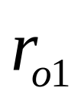
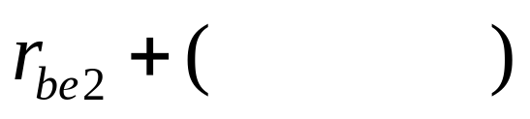
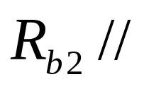
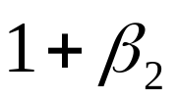
5-29
动态分析：
步骤2：求动态指标
① 电压放大倍数 A_{u}
③ 输出电阻 r_{o}
R_{L}是外接的负载电阻，不能计算在内
r_{be1}
β₁i_{b1}
r_{be2}
β₂i_{b2}
R_{S}
R_{b1}
R_{b2}
+
_
u_{s}
R_{e1}
R_{e2}
R_{L}
u_{o}

Slide 24
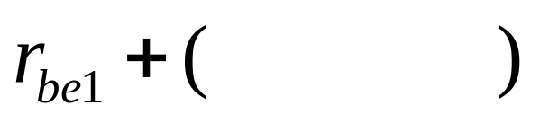
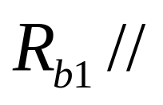
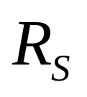
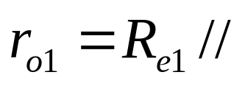
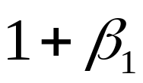
5-29
动态分析：
步骤2：求动态指标
① 电压放大倍数 A_{u}
③ 输出电阻 r_{o}
R_{L}是外接的负载电阻，不能计算在内
r_{be1}
β₁i_{b1}
r_{be2}
β₂i_{b2}
R_{S}
R_{b1}
R_{b2}
+
_
u_{s}
R_{e1}
R_{e2}
R_{L}
u_{o}

